Slide 1
如何規劃區年會
2023年 1月 30日
Notes:
Natalie開場
大家好，歡迎來到如何規劃區年會網路研討會。 謝謝您今天加入我們。
Nat發起投票
研討會結束時，我們將有時間回答問題。 您可以將您的問題輸入在問題的部分或聊天窗格中，我們將很樂意協助您。

Slide 2

年會組成部分
人力
規劃
準備和規劃
宣傳
Chris Bunch – LION Managing Editor
Sanjeev Ahuja – Chief of Marketing & Membership
Dan Hervey – Brand & Creative Director
Stephanie Morales – Meetings Manager
Notes:
規劃區年會時，考慮這些組成部分。
此外，我們今天將展示可用的網頁和資源，並給您和貴區提供一些實用的資訊，以舉辦美好的年會。

Slide 3
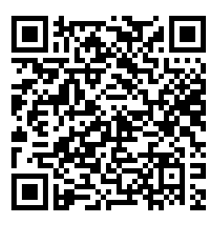
著手開始
與年會團隊合作
查看網頁上可用的文件
確保已填補各職位
Chris Bunch – LION Managing Editor
Sanjeev Ahuja – Chief of Marketing & Membership
Dan Hervey – Brand & Creative Director
Stephanie Morales – Meetings Manager
如何規劃區年會網頁
Notes:
總監年會團隊處理年會需要完成的區務。 內容包括：
決議
報告
選舉
認可獅友和區內所有分會的成就
此網頁上的資源/文件將幫助您和貴年會團隊舉辦美好的年會。此網頁已更新。
確保已填補各職位將有助於規劃程序，並了解有人監督每個任務。

Slide 4

人力
總監
年會主席
主辦委員會主席
規劃主席
財務主席
行銷主席
視聽協調員
Chris Bunch – LION Managing Editor
Sanjeev Ahuja – Chief of Marketing & Membership
Dan Hervey – Brand & Creative Director
Stephanie Morales – Meetings Manager
Notes:
以下是您將希望領導年會中特別任務的建議獅友。 網站上可查看並下載每個角色各自的角色/職責。
您可能不需要所有的角色，不過這是一份指南。
總監 ─ 業務會議的主持幹部，給區獅友表揚並接待來賓和講者。 ** 註記：提到可以請值得信任的獅子會領導人來主持來賓演講者**
年會主席 ─ 擔任總監的年會營運幹部。
主辦委員會主席 ─ 領導並管理義工獅友，歡迎來賓參加活動。
規劃主席 ─ 負責年會計劃的所有方面。
財務主席 ─ 監管年會的財務。
行銷主席 ─ 負責年會和活動的宣傳。
視聽協調員 ─ 領導各會議和宴席的視聽管理。

Slide 5
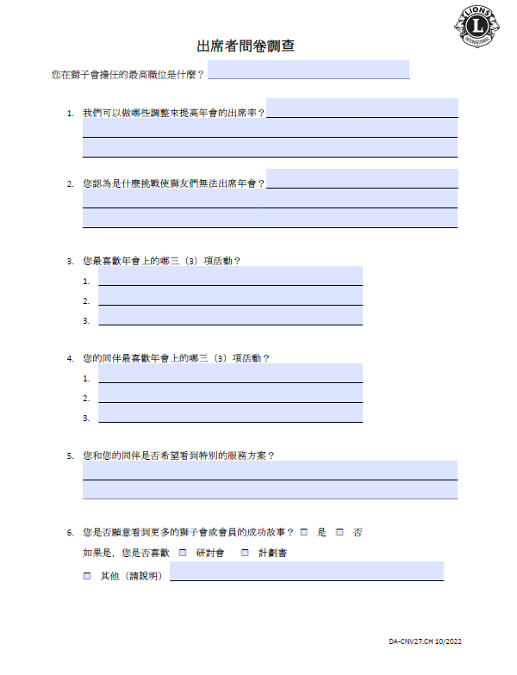
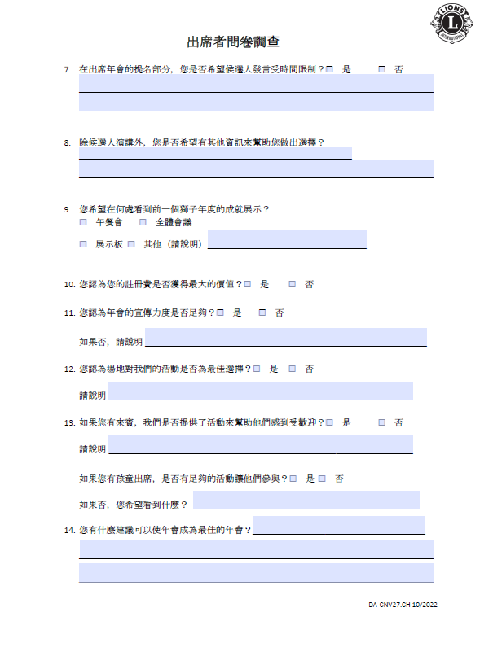

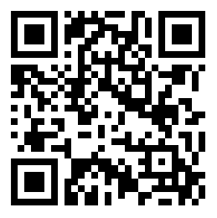
  區年會出席者問卷調查
規劃
第 1 步 ─ 收集您的問卷調查
Chris Bunch – LION Managing Editor
Sanjeev Ahuja – Chief of Marketing & Membership
Dan Hervey – Brand & Creative Director
Stephanie Morales – Meetings Manager
Notes:
規劃包括以下兩個步驟
步驟 1：從參加過區年會和沒有參加過區年會的獅友收集您的問卷調查。 可於網頁上或透過掃描此投影片上的QR碼，以取得實用的問卷調查。
更注重此點，以及獲得獅友回饋意見的重要性。

Slide 6
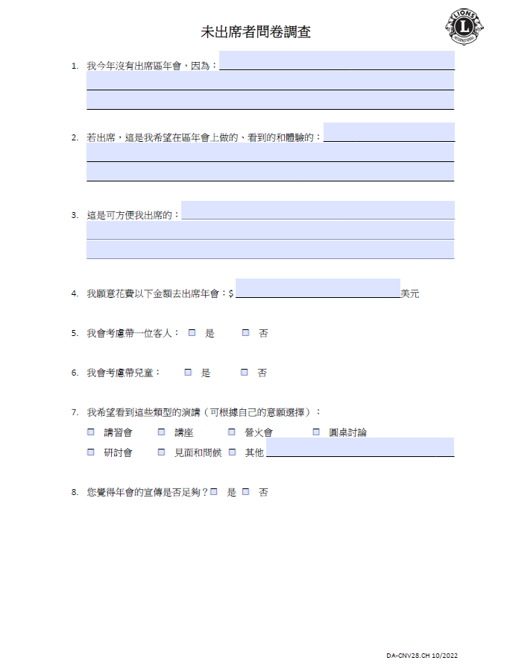
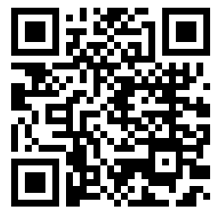
  未出席者問卷調查
規劃
第 1 步 ─ 收集您的問卷調查
Chris Bunch – LION Managing Editor
Sanjeev Ahuja – Chief of Marketing & Membership
Dan Hervey – Brand & Creative Director
Stephanie Morales – Meetings Manager
Notes:
規劃包括以下兩個步驟
步驟 1：從參加過區年會和沒有參加過區年會的獅友收集您的問卷調查。 可於網頁上或透過掃描此投影片上的QR碼，以取得實用的問卷調查。
更注重此點，以及獲得獅友回饋意見的重要性。

Slide 7
規劃表格(續)
步驟 2
腦力激盪
  年會團隊腦力激盪
  問卷調查結果腦力激盪
Chris Bunch – LION Managing Editor
Sanjeev Ahuja – Chief of Marketing & Membership
Dan Hervey – Brand & Creative Director
Stephanie Morales – Meetings Manager
Notes:
規劃包括以下兩個步驟
步驟 2：腦力激盪：利用以下的資源來收集有助於您舉辦成功活動的資訊。
第一項資源 ─ 年會團隊腦力激盪：此大綱將有助於委員會提供一個美好的會議
第二項資源 — 問卷調查結果腦力激盪：觸及腦力激盪期間要注重的各種主題
此兩項都可於網站上取得，幫助您進行腦力激盪。

Slide 8

準備和規劃
開始規劃程序並制定總體計劃，其中包括：
  時間表：此將有助於保持優先事項的進度，包括預算。 *即將推出*
  任務列表：此協助每位主席和協調員管理其職責
Chris Bunch – LION Managing Editor
Sanjeev Ahuja – Chief of Marketing & Membership
Dan Hervey – Brand & Creative Director
Stephanie Morales – Meetings Manager
Notes:
一旦貴團隊已成立並準備大展身手，並且您的獅友已讓您知道他們想從年會中獲得什麼後，是時候開始準備活動了。
總體計劃包括：
時間表：此時間表將有助於保持優先事項的進度，包括預算。即將推出
任務列表：任務列表將有助於協助每位主席和協調員管理其職責
增加一些個人經歷、範例等

Slide 9
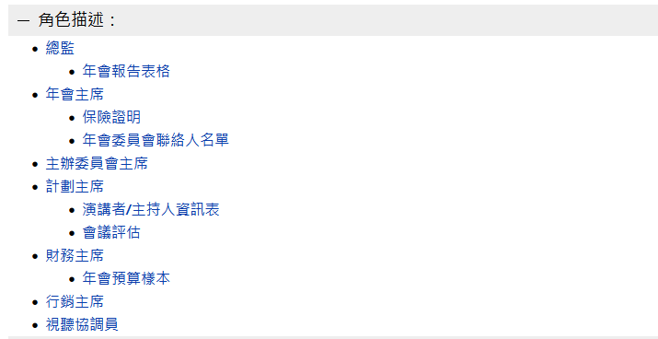
一旦委員會為此計劃設定目標後，便可使用其中的一些工具來幫助年會得以成功
Chris Bunch – LION Managing Editor
Sanjeev Ahuja – Chief of Marketing & Membership
Dan Hervey – Brand & Creative Director
Stephanie Morales – Meetings Manager
Notes:
在網站上，您會看見「角色說明」的下拉式選單，其中列出的內容包含能幫助他們履行其職責的更多資訊。
在年會期間和年會之後使用這些實用的工具
總監 ─ 年會報告表格 此報告表格應在年會結束後提交，其中應包含投票選出的新任幹部和明年年會的日期。
年會主席 ─
a. 保險證書，請上LCI網站保險證書申請表和其他信息的網頁
B.年會委員會聯絡人名單 — 此名單提供委員會成員的聯絡資訊。。
3.規劃主席
a. 演講者/報告人資訊表 ─ 提供給演講者/報告人，讓他們提供有關其報告的回饋意見、需求和房間佈置。
b. 年會評估 — 給參與者，讓他們評估所參加的會議。
4.財務主席 — 年議預算樣本： 此為實用的預算大綱

Slide 10
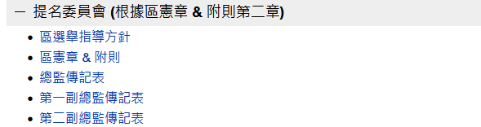
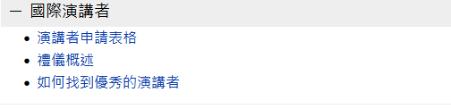
一旦委員會為此計劃設定目標後，便可使用其中的一些工具來幫助年會得以成功(續)
Chris Bunch – LION Managing Editor
Sanjeev Ahuja – Chief of Marketing & Membership
Dan Hervey – Brand & Creative Director
Stephanie Morales – Meetings Manager
Notes:
在年會期間和年會之後使用這些實用的工具
提名委員會
a. 區選舉指南：這些指南向區提供關於舉行區年會和選舉的政策及規定方面的指導。
b. 區憲章及附則：此為國際獅子會標準區憲章及附則，有助於提供指導
c. 背景資歷表格：提供當選總監獅友的資訊，第一和第二副總監。
考慮選舉將如何舉行？ 線上還是實體
2.國際演講者
a, 演講者申請表：在LCI網站上，搜索「演講者申請表」，在您為活動尋找講者時，需要填妥此表格
b. 禮儀概述：此概述將幫助您有關禮儀和訪客的資訊
c. 如何找到優秀的演講者： 此資源旨在幫助提供要訣，找到適合您年會的優秀演講者

Slide 11

協助宣傳年會的工具：
宣傳
行銷主席指南
活動宣傳要訣
宣傳您的國際幹部參訪
國際訪客，接待禮儀
Chris Bunch – LION Managing Editor
Sanjeev Ahuja – Chief of Marketing & Membership
Dan Hervey – Brand & Creative Director
Stephanie Morales – Meetings Manager
Notes:
Jodi
宣傳是讓民眾參加您活動的最佳方式。 利用這些資源來幫助宣傳年會。
行銷主席指南：幫助行銷主席履行其職責的指南
宣傳活動的要訣：此資源是年會團隊宣傳會議、研討會、活動等的有用指南。
宣傳國際幹部訪問：此項目提供建議的資源、公告等，以幫助宣傳年會將有國際幹部訪問。
國際訪客，接待禮儀：旨在協助獅子會接待官方訪問和活動

Slide 12

規劃時需要考慮的事項
確定場地/地點
每年更改計劃
線上報名及付費
訪問其他年會
贊助
非獅友貴賓
Chris Bunch – LION Managing Editor
Sanjeev Ahuja – Chief of Marketing & Membership
Dan Hervey – Brand & Creative Director
Stephanie Morales – Meetings Manager
Notes:
規劃區年會時，請考慮以下六件事
確定場地/地點
每年更改計劃
線上報名及付費
訪問其他年會
贊助
非獅友貴賓
Jodi獅友，您有什麼想要分享的例子嗎？

Slide 13
規劃時需要考慮的事項(續)
服務方案
國家方案
LCIF
展現獅子影片中心裡鼓舞人心的
獅子會影片
玩得開心並慶祝
Chris Bunch – LION Managing Editor
Sanjeev Ahuja – Chief of Marketing & Membership
Dan Hervey – Brand & Creative Director
Stephanie Morales – Meetings Manager
Notes:
規劃區年會時，請考慮以下六件事
服務方案
國家方案
LCIF
展現獅子影片中心內鼓舞人心的獅子會影片
玩得開心並慶祝
Jodi獅友，您有什麼想要分享的例子嗎？

Slide 14
實用的資源
Chris Bunch – LION Managing Editor
Sanjeev Ahuja – Chief of Marketing & Membership
Dan Hervey – Brand & Creative Director
Stephanie Morales – Meetings Manager
Notes:
讓我們來看一下您可於如何規劃區年會網頁上能取得的實用資源

Slide 15
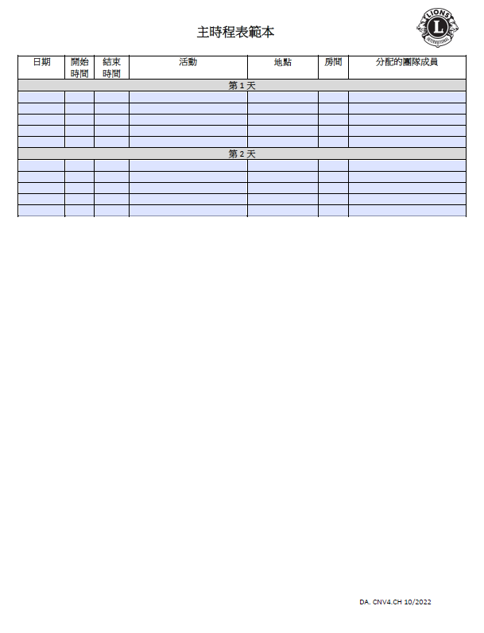
樣本
主時間表
Chris Bunch – LION Managing Editor
Sanjeev Ahuja – Chief of Marketing & Membership
Dan Hervey – Brand & Creative Director
Stephanie Morales – Meetings Manager
Notes:
主時間表範本 部分規劃主席的角色/職責資源。 此範例說明如何制定給年會團隊的活動時間表。

Slide 16
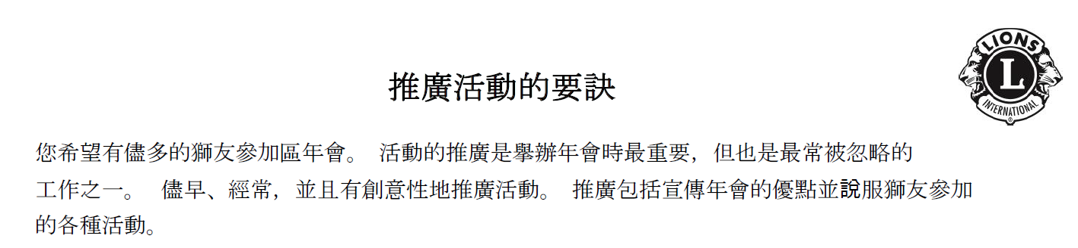
活動宣傳要訣
如何吸引參與者
宣傳的機會
區電子通訊
社交媒體
電子和印刷材料
區網站
分會網站
年會總結
Chris Bunch – LION Managing Editor
Sanjeev Ahuja – Chief of Marketing & Membership
Dan Hervey – Brand & Creative Director
Stephanie Morales – Meetings Manager
Notes:
活動宣傳要訣：此資源是年會團隊宣傳會議、研討會、活動以及年會期間舉辦的諸多活動之實用指南。
在宣傳活動時考慮這些方面。

Slide 17
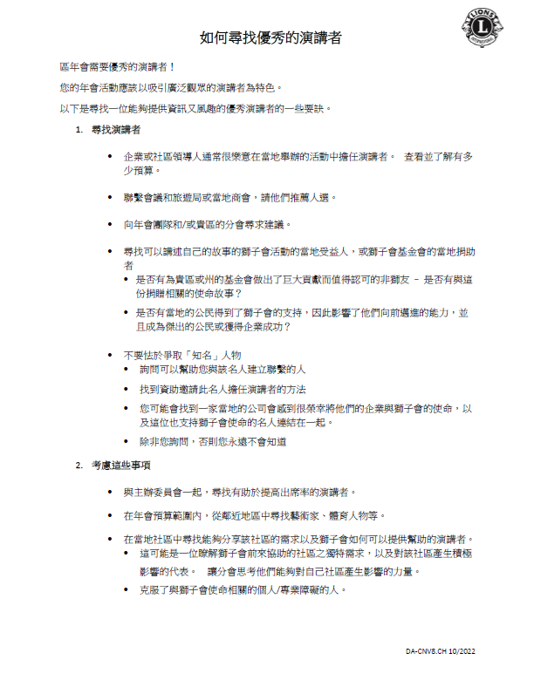
如何找到優秀的演講者
Chris Bunch – LION Managing Editor
Sanjeev Ahuja – Chief of Marketing & Membership
Dan Hervey – Brand & Creative Director
Stephanie Morales – Meetings Manager
Notes:
如何找到優秀的演講者：此為幫助指導年會委員會為其活動尋找優秀演講者的資源。

Slide 18
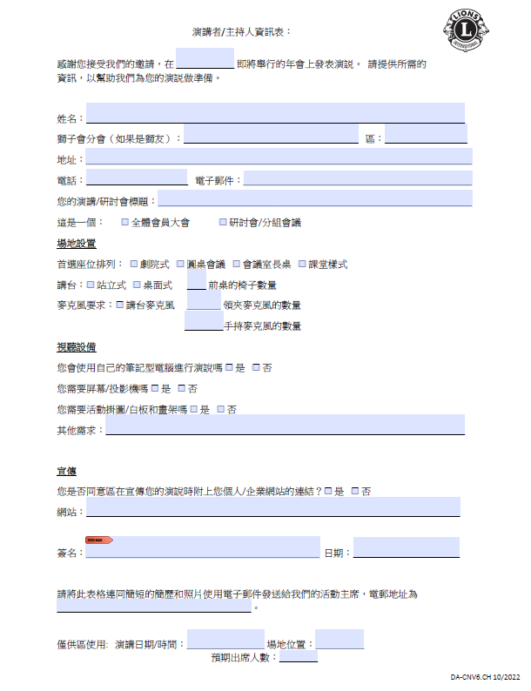
演講者/主持人
資訊表
Chris Bunch – LION Managing Editor
Sanjeev Ahuja – Chief of Marketing & Membership
Dan Hervey – Brand & Creative Director
Stephanie Morales – Meetings Manager
Notes:
演講者/主持人資訊表：給演講者/報告人，給他們提出報告時必要的需求，如房間設置、視聽設備等的請求。

Slide 19
Shop(商店)
考慮在年會上銷售獅子會商品。 商品銷售可提升會員的體驗，提高獅子會標誌在貴地區的能見度。
Chris Bunch – LION Managing Editor
Sanjeev Ahuja – Chief of Marketing & Membership
Dan Hervey – Brand & Creative Director
Stephanie Morales – Meetings Manager
歡迎來到
獅子會的世界！
如需更多資訊或訂購協助，請與我們聯絡： orderdetails@lionsclubs.org。
購買分會用品
Notes:
國際獅子會總部的分會用品團隊將非常樂意協助您選擇產品、下訂單，及在年會後退回未售出的商品。
提及另一家授權銷售LCI商品的供應商

Slide 20
LCI聯絡資訊
電話：(630) 468-7064
電子郵件： pacificasian@lionsclubs.org
網站： https://www.lionsclubs.org/zh-hant/resources-for-members/resource-center/plan-a-district-convention
Notes:
LCI的職員隨時準備好協助您。 若您有任何問題，請利用此投影片上的電話號碼和電子郵件地址與他們聯絡。
此外，請記得掃描QR碼以訪問網頁。

